Slide 1



滑動螢幕以解鎖

Slide 2





第5章
犯罪與刑罰
Lungteng 法官可以任意認定犯罪嗎?
2
滑動螢幕以解鎖

Slide 3
熔爐
（需有網路環境）
＃影片名稱：熔爐(01:47)
＃影片來源：發行／總代理：車庫娛樂股份有限公司

Slide 4


【熔爐】
這是一個發生在韓國的真實事件。仁浩是個充滿教學鬥志的美術老師，但卻求職不順、有志難伸，直到他到光州聾啞學校應徵，本以為可以順利錄取，沒想到校長卻向他索賄五千萬韓元，仁浩迫於家計，只能答應，並期待教書後能改變家中環境。

Slide 5
任職後，本以為能夠有愉悅的教學生涯，但仁浩常在廁所或空教室外聽到孩子痛苦的尖叫聲，學校老師都告訴仁浩只是學生不黯言語，隨意吼叫，但在仁浩暗中調查後發現，校長與教師、職員，集體長期對學生性侵、施暴，孩子們生活在痛苦與恐懼中。

Slide 6

他決定不畏壓力挺身而出，勇敢揭發案情，最後將不肖師長告上法庭。
若你看到同學被霸凌，你會如何處理？

Slide 7
【美國禁酒令】
美國在西元1920～1933年間實施全國禁酒法禁止製造和銷售任何酒精含量在0.5%以上的飲料，違反者將被罰以巨額罰金或6個月的監禁。

Slide 8
大偉涉嫌私自釀酒，在法庭上他一再辯稱並未犯法，法官指著扣押的證物說：「你擁有這些釀酒的工具，即有釀酒的嫌疑！」大偉一聽，無奈地要求法官判他強姦罪，他說：「我擁有強姦的工具，即有強姦的嫌疑！」那麼，法官可以隨便認定犯罪嗎？

Slide 9

p.32 壹、犯罪的成立要件
第壹節 犯罪的成立要件
一、行為違反刑事法律的規定
二、行為人對其行為具有刑事責任
三、刑罰的目的

Slide 10
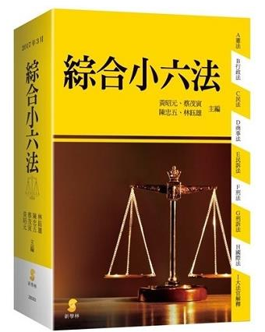
p.32 壹、犯罪的成立要件
一、行為違反刑事法律的規定
國家對行為的處罰必須謹守罪刑法定主義，何種行為構成犯罪，對於犯罪者應科以何種刑罰，均須有成文法律的依據，法律既無規定，即不應加以處罰。
Notes:
圖片來源：綜合小六法(38版)金石堂書局。https://www.kingstone.com.tw/new/basic/2015820053455?kmcode=2015820053455&actid=Monthlynew

Slide 11
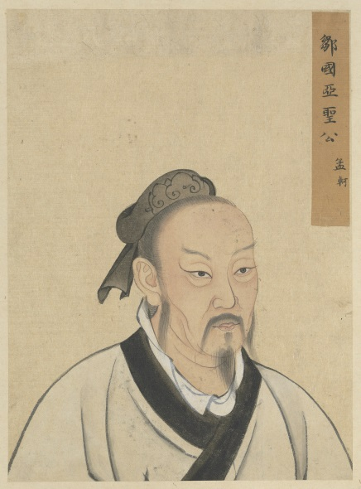
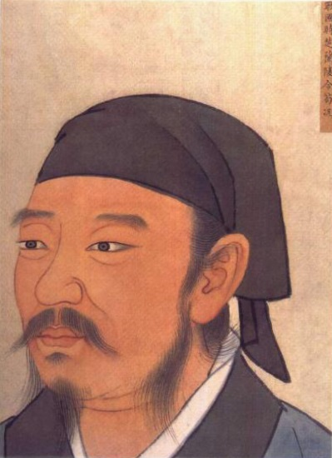
p.32 壹、犯罪的成立要件
罪刑法定主義
在我國思想淵源甚早，荀子曰：「無罪不罰。」孟子曰：「令未布而罰及之，是上妄誅也。」
孟子
荀子
Notes:
荀子（2019年,2月28日）。維基百科。
2019年4月22日，取自https://zh.wikipedia.org/wiki/%E8%8D%80%E5%AD%90
孟子（2019年,2月21日）。維基百科。
2019年4月22日，取自https://zh.wikipedia.org/wiki/%E5%AD%9F%E5%AD%90

Slide 12
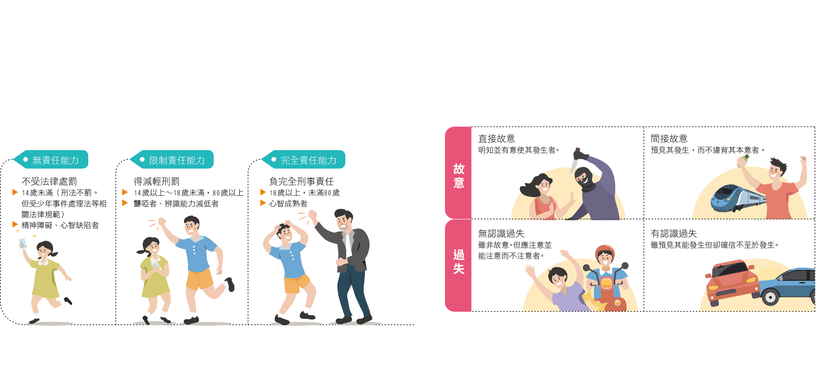
行為人刑事
責任能力及
責任條件

Slide 13
行為人刑事
責任能力及
責任條件

Slide 14
p.33 壹、犯罪的成立要件
三、刑罰的目的
罰的目的，從最早的「應報理論」轉變為「以刑罰預防犯罪」，發展出一般預防與特別預防理論。今日刑罰的制度，整合了三者理論，形成綜合理論，除刑罰外，尚有寓含教育功能的保安處分。

Slide 15
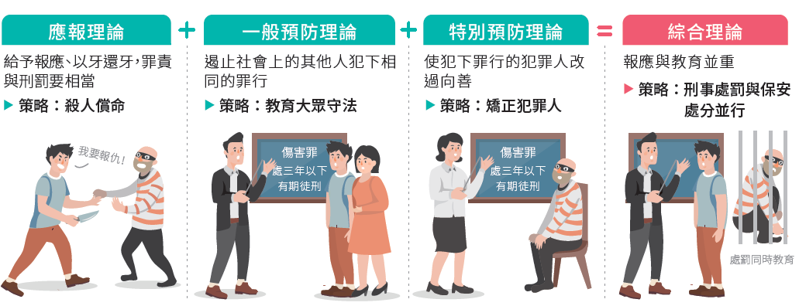
刑罰目的比較

Slide 16
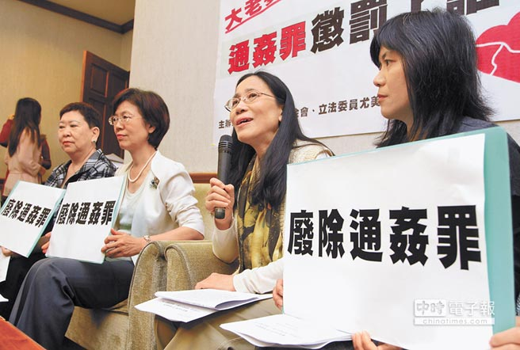
p.33
在非回教國家中，我國是
唯一仍保留通姦罪處罰規
定者，有人主張基於「性
自主權」不應論罪，你同
意嗎？為什麼？
Notes:
楊孟立 、 陳志賢 （2016年,10月20日）。兩大議題 準大法官這樣看》通姦除罪化 多說Yes。中國時報。
2019年4月22日，取自https://www.chinatimes.com/newspapers/20161020000399-260118?chdtv

Slide 17
p.35
答
我國《刑法》明定有配偶而與人通姦者，處1年以下有期徒刑。其相姦者亦同。此外民法也規定夫妻之一方通姦者，他方得向法院請求離婚。大法官會議認為此為維護婚姻與家庭制度所必要之規定，並無違憲。

Slide 18
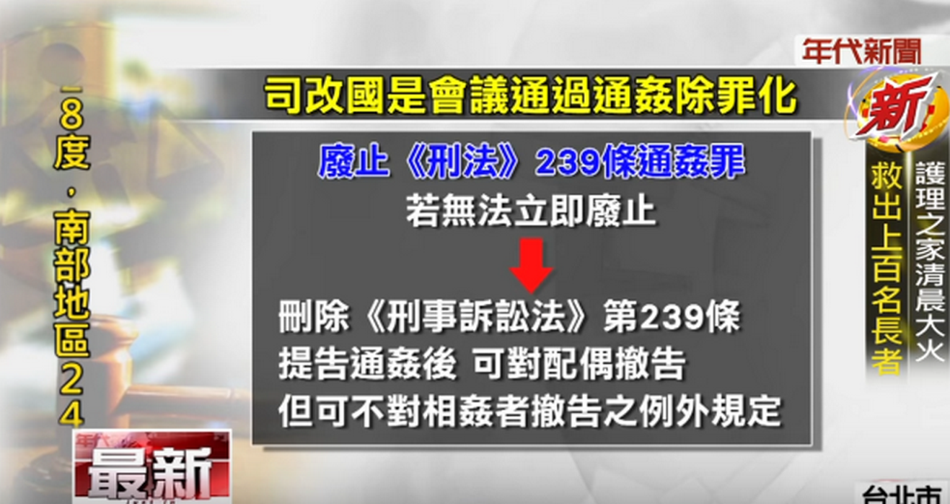
p.33 壹、犯罪的成立要件
司改會決議廢除刑法239條
2017年5月18日司改國是會議決議通姦除罪化，19個委員一致通過。
＃影片名稱：
“通姦除罪化” 司改會決議廢除刑法239條（02:12）
＃影片來源：年代新聞CH50

Slide 19
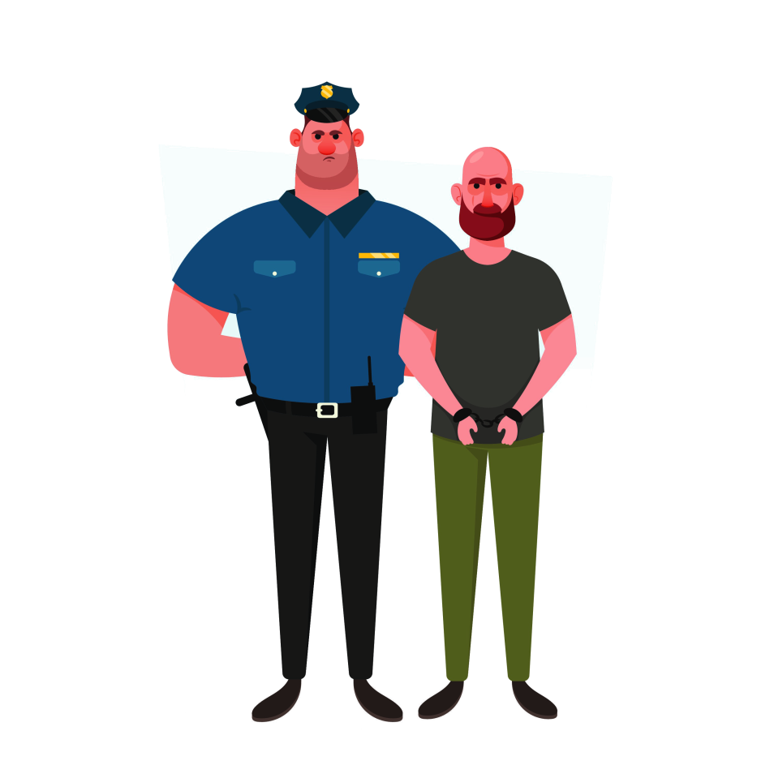
p.34 貳、犯罪的追訴
第貳節 犯罪的追訴
一、刑事訴訟的程序
二、被告人權的保障

Slide 20

公視《我們與惡的距離 The World Between Us》一分鐘預告

Slide 21
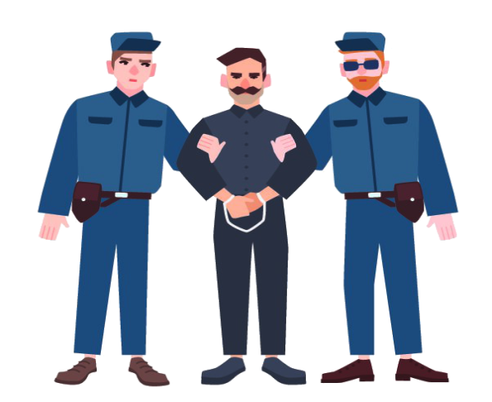
p.34 貳、犯罪的追訴
一、刑事訴訟的程序
案件發生後，被害人向檢警單位提出告訴、任何人得為告發、行為人自首或媒體報導，知有犯罪嫌疑者，從偵查、起訴、審判到確定判決後執行刑罰為止。

Slide 22
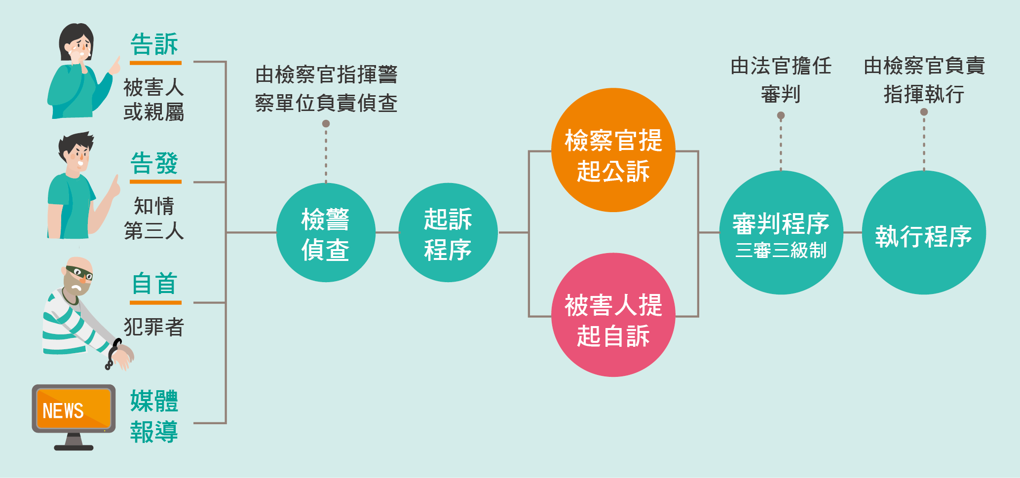
刑事訴訟程序

Slide 23

p.34 貳、犯罪的追訴
你所不知道的檢察官
高雄地檢署檢察官自費、自編、自演微電影，呈現工作日常。
＃影片名稱：
Prosecutor-你所不知道的檢察官/
高雄地檢署檢察官自費、自編、自演微電影（08:03）
＃影片來源：K麥拉創藝影像 KAMERA STUDIO

Slide 24
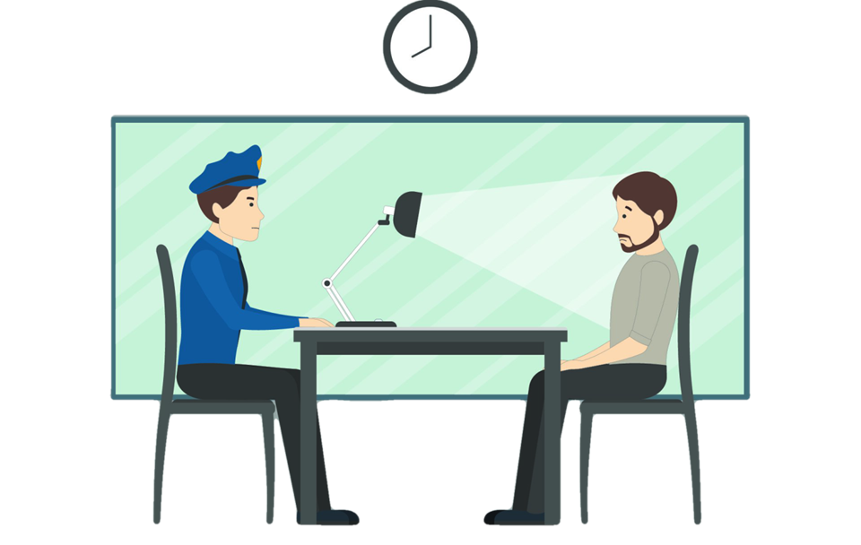
p.34 貳、犯罪的追訴
二、被告人權的保障
法治國家重視程序正義，講求「正當程序原則」，強調對於犯罪事實之認定，必須採取證據來裁判，並且確保自白的任意性。

Slide 25
p.34 貳、犯罪的追訴
二、被告人權的保障
我國刑事訴訟法採取「嚴格證明法則」，必須具證據能力之證據，經合法調查，使法院形成該等證據已足證明被告確實犯罪，始能判決被告有罪，否則基於「無罪推定原則」即不能將被告定罪，亦即被告未經審判證明有罪確定前，應該先被假定為無罪。

Slide 26
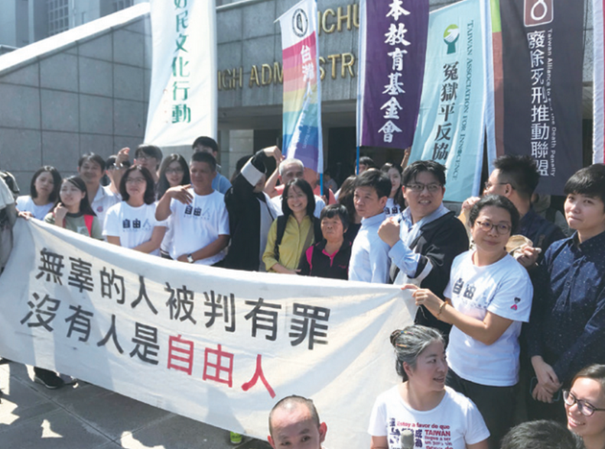

p.34 貳、犯罪的追訴
二、被告人權的保障
無罪推定
乃國際公認的刑事訴訟基本原則，
我國刑事訴訟法第154條第１項即規定：「被告未經審判證明有罪確定前，推定其為無罪。

Slide 27

p.34 貳、犯罪的追訴
『武松打虎 - 打來的證據可以用嗎？』法律吧 EP1（08:04）

Slide 28
p.34 貳、犯罪的追訴
打來的證據可以用嗎？
武松為了盤查景陽崗老虎殺人事件，一棒打得老虎招出人骨藏身之處！打來的證據可以當作證據嗎？

Slide 29
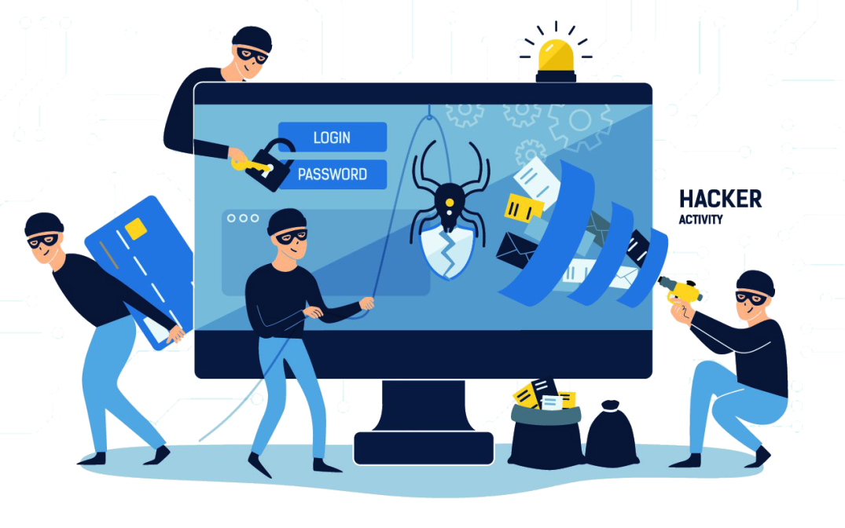
p.35 參、常見的青少年犯罪
第參節 常見的青少年犯罪

Slide 30
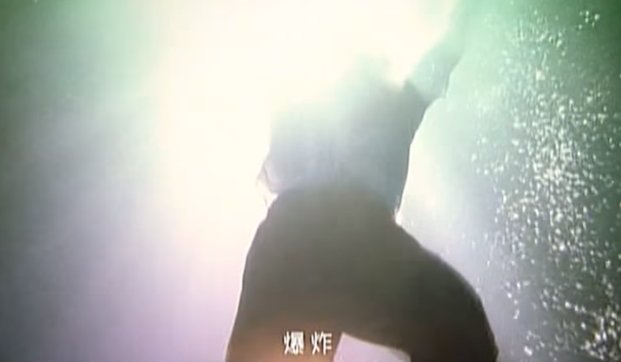
他們在畢業的前一天爆炸─10分鐘搶先看

Slide 31

p.35 參、常見的青少年犯罪
第參節 常見的青少年犯罪
針對電腦網路犯罪，我國分別於《刑法》、《社會秩序維護法》、《兒童及少年性剝削防制條例》、《個人資料保護法》等加以規範，並經常增修，以《刑法》為例，即增設「妨害電腦使用罪」乙章。

Slide 32
p.35 參、常見的青少年犯罪
LINE群組亂踢人 男子挨告妨礙電腦使用罪
桃園一名男子，在酒醉後一不小心，誤將LINE群組的成員刪除，結果遭到創立群組的女子提告，不過檢察官調查後認為，這類群組本來每一個人，就都有加人踢人的權限，所以不起訴處分。

Slide 33
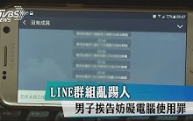
p.35 參、常見的青少年犯罪
LINE群組亂踢人
男子挨告妨礙電腦使用罪(01:28)

Slide 34
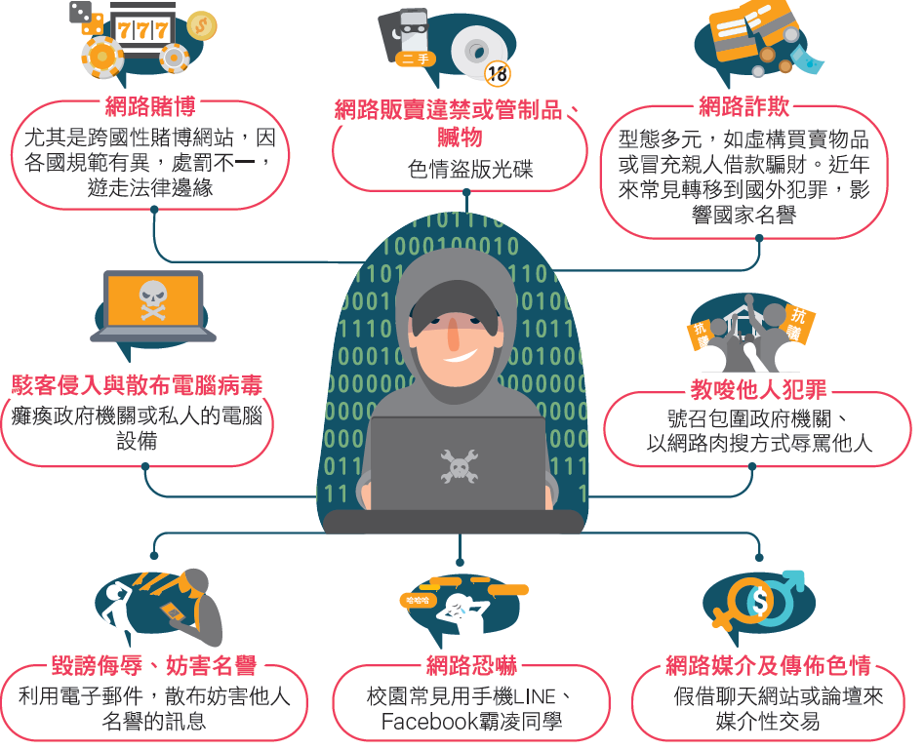
網路犯罪
常見的型態

Slide 35
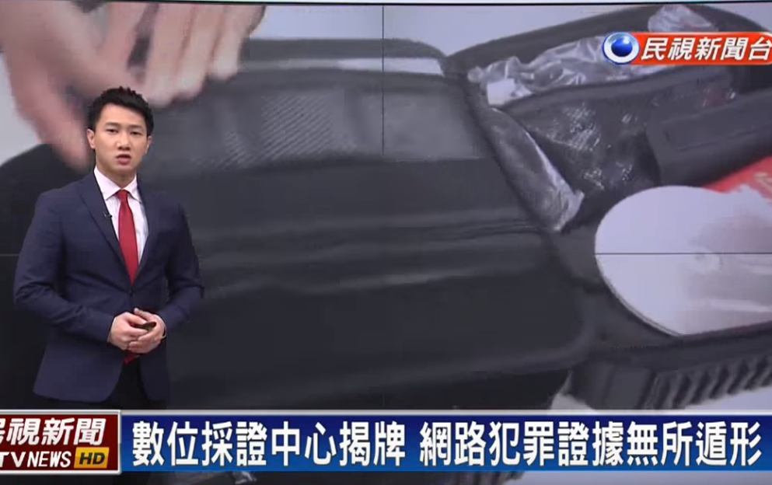
數位採證中心揭牌
網路犯罪證據無所遁形

Slide 36
犯罪預防連續技
＃影片名稱：臺北市政府警察局少年警察隊-微電影系列-犯罪預防連續技(04:03)
＃影片來源：臺北市政府警察局少年警察隊

Slide 37
p.36 肆、為何少年的刑事司法程序與成年人不同？
第肆節 為何少年的刑事司法程序與成年人不同？
原本我國是採取「寬嚴互濟，教罰並重」策略，分別施予「管訓處分」與「刑事處罰」，並將受刑人送進「少年監獄」，但因發現許多少年犯在監獄服刑後再犯率高，改採「以保護代替管訓，以教育代替處罰」，藉以建立合宜的少年矯正政策。

Slide 38
p.36 肆、為何少年的刑事司法程序與成年人不同？
第肆節 為何少年的刑事司法程序與成年人不同？
少年事件發生後，實務上大都先經警察機關偵查，再移送少年法院（或少年法庭）審理。法院為了解少年的身心狀況及家庭背景，應指派少年調查官調查相關事宜，提出報告，再由法官予以審理。
法官裁定基本上可分為保護事件或刑事案件。

Slide 39
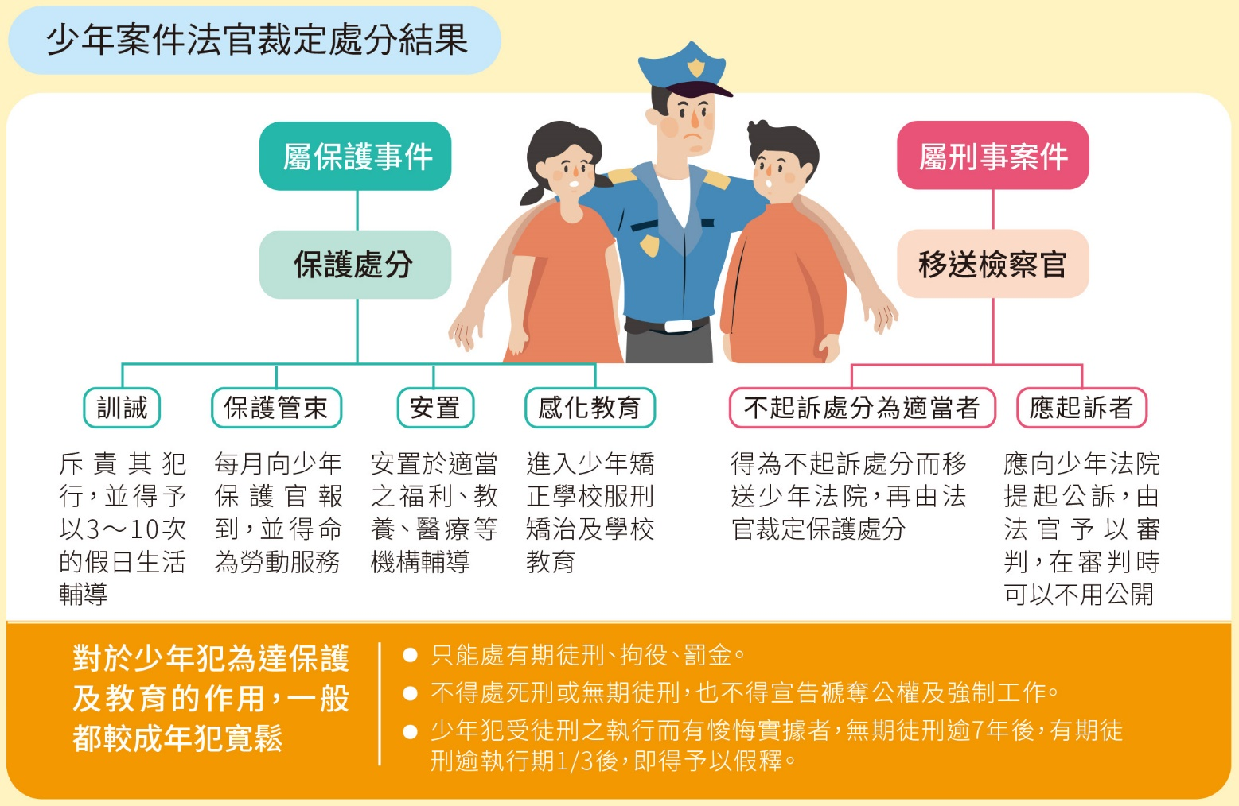
少年案件法定裁定處分結果

Slide 40
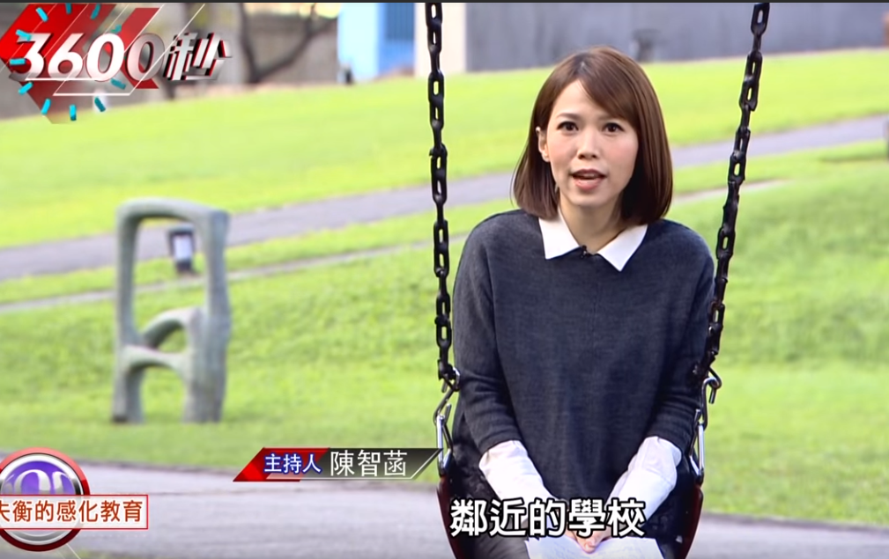
走進圍牆 直擊司法少年處遇

Slide 41
p.36 肆、為何少年的刑事司法程序與成年人不同？
觀護制度
英國於十九世紀初葉，對於初犯輕微罪行的少年，係以「誓約、交付家長管束、官員每月進行家庭訪視」方式，開啟的雛型。

Slide 42
p.37 肆、為何少年的刑事司法程序與成年人不同？
2020年6月19日起，7～12歲觸法兒童一律回歸教育及輔導機制處理。
少年事件處理流程看這帖
12歲
14歲
18歲
適
用
類
型
無刑事責任能力，不受處罰
刑事責任能力
兒童
少年

Slide 43

p.37 肆、為何少年的刑事司法程序與成年人不同？
少年事件處理流程看這帖
調查
少年調查官審前調查
審理
保護開庭調查

Slide 44

p.37 肆、為何少年的刑事司法程序與成年人不同？
少年事件處理流程看這帖
保護開庭調查
不付審理
保護事件審理
刑事案件程序
審理
點選按鈕看不付審理、保護事件審理、刑事案件程序流程。

Slide 45
p.37 肆、為何少年的刑事司法程序與成年人不同？
少年事件處理流程看這帖
保護開庭調查
不付審理
保護事件審理
刑事案件程序
審理
無付保護處分原因或其他事由
情節輕微並為下列處分
告誡
交付管教
轉介輔導

Slide 46
p.37 肆、為何少年的刑事司法程序與成年人不同？
少年事件處理流程看這帖
保護開庭調查
不付審理
保護事件審理
刑事案件程序
審理
不付保護處分
保護處分
訓誡
安置
保護管束
感化教育

Slide 47
p.37 肆、為何少年的刑事司法程序與成年人不同？
少年事件處理流程看這帖
保護開庭調查
審理
不付審理
保護事件審理
刑事案件程序
職權不起訴
接下來的程序：
移回少年刑事法庭，依少年保護事件審理
少年刑事案件→
少年刑事法庭審理→
判決
不起訴
職權不起訴
緩起訴
起訴
判決

Slide 48



p.37 肆、為何少年的刑事司法程序與成年人不同？
少年事件處理流程看這帖
書記官
法官
…
調查官
被害人
陳述意見
通譯
審理特色
秘密審理
法官不穿法袍
圓桌協商式
少年法定代理人
輔佐人
少年席

Slide 49
p.37 肆、為何少年的刑事司法程序與成年人不同？
瑪蘭達警語的目的？
美國刑事被告在被逮捕後，逮捕人員須向其宣讀：「你有權保持緘默。你所為的供述將會在審判中用來證明你的犯行。你有權聘請律師來為你辯護，若你無力負擔律師費用，可申請公設辯護人。」請問其目的何在？

Slide 50
p.37 肆、為何少年的刑事司法程序與成年人不同？
瑪蘭達警語的目的？
參考答案：瑪蘭達警語的目的在於保護被告的權益，避免因無知而被嚴刑逼供，造成冤獄。

Slide 51

我國刑法規定未滿幾歲為無責任能力人，對於其犯罪行為不負刑事責任？
（A）12歲（B）14歲（C）18歲（D）20歲
（Ａ）
（Ｂ）
（Ｃ）
（Ｄ）

Slide 52

我國刑法規定未滿幾歲為無責任能力人，對於其犯罪行為不負刑事責任？
（A）12歲（B）14歲（C）18歲（D）20歲
（A）
答錯囉！再答一次吧

Slide 53
我國刑法規定未滿幾歲為無責任能力人，對於其犯罪行為不負刑事責任？
（A）12歲（B）14歲（C）18歲（D）20歲
（B）
你答對囉！前往下一題吧

Slide 54
我國刑法規定未滿幾歲為無責任能力人，對於其犯罪行為不負刑事責任？
（A）12歲（B）14歲（C）18歲（D）20歲
（C）
答錯囉！再答一次吧

Slide 55
我國刑法規定未滿幾歲為無責任能力人，對於其犯罪行為不負刑事責任？
（A）12歲（B）14歲（C）18歲（D）20歲
（D）
答錯囉！再答一次吧

Slide 56
法弟騎機車不慎撞傷路人，這是屬於？
（A）直接故意 （B）無認識過失
（C）有認識過失（D）間接故意
（Ａ）
（Ｂ）
（Ｃ）
（Ｄ）

Slide 57
法弟騎機車不慎撞傷路人，這是屬於？
（A）直接故意 （B）無認識過失
（C）有認識過失（D）間接故意
（A）
答錯囉！再答一次吧

Slide 58
法弟騎機車不慎撞傷路人，這是屬於？
（A）直接故意 （B）無認識過失
（C）有認識過失（D）間接故意
（B）
你答對囉~得到知識王勳章一枚

Slide 59
法弟騎機車不慎撞傷路人，這是屬於？
（A）直接故意 （B）無認識過失
（C）有認識過失（D）間接故意
（C）
答錯囉！再答一次吧

Slide 60
法弟騎機車不慎撞傷路人，這是屬於？
（A）直接故意 （B）無認識過失
（C）有認識過失（D）間接故意
（D）
答錯囉！再答一次吧

Slide 61
圖片來源
綜合小六法(38版)金石堂書局。https://www.kingstone.com.tw/new/basic/2015820053455?kmcode=2015820053455&actid=Monthlynew
荀子（2019年,2月28日）。維基百科。2019年4月22日，取自https://zh.wikipedia.org/wiki/%E8%8D%80%E5%AD%90
孟子（2019年,2月21日）。維基百科。2019年4月22日，取自https://zh.wikipedia.org/wiki/%E5%AD%9F%E5%AD%90
楊孟立 、 陳志賢 （2016年,10月20日）。兩大議題 準大法官這樣看》通姦除罪化 多說Yes。中國時報。2019年4月22日，取自https://www.chinatimes.com/newspapers/20161020000399-260118?chdtv

